Slide 1
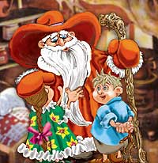
Во Франции два Деда Мороза: одного зовут "Дед Январь" – Пер - Ноэль, он ходит с посохом и носит широкополую шляпу. Он приносит детям в корзине подарки. Второго зовут –Пер Фуетар.Этот бородатый старик носит меховую шапку и тёплый дорожный плащ. В его корзине спрятаны розги для непослушных и ленивых детей.

Slide 2
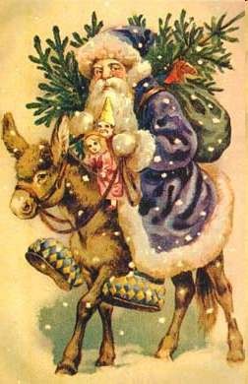
Все с нетерпением ждут Пер Ноэля. Он, по традиции, подъезжает к дому на осле в деревянных башмаках и с корзиной подарков.

Slide 3
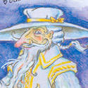
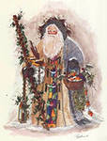
В Новый год бродит по крышам и спускается по дымоходам в дома, чтобы оставить подарки в башмачках французских детей.

